Slide 1
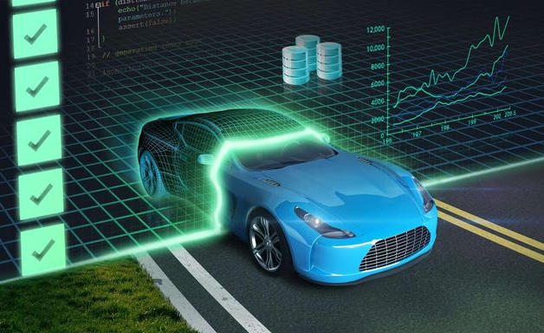
Automobilių techninės apžiūros registras
Nedas Miliūnas
Liudvikas Kadys
Kristijonas Bukavickas
← <github.com/Rencikas/techas_2025>
Continue

Slide 2
01
02
03
04
05
06
Trumpai
Prisijungimai prie paskirų (Darbuotoju, Admin)
Log-In Sistema
valst. nr, pavadinimas, spalva, kuras, kategorija
Auto registravimas
Duomenų bazė su paieškos funkcija
Duomenų bazė
Duomenų bazė su filtravimu
Filtravimo Sistema
Tech apžiūros. valdymas.
Valdymas
Administratoriaus langas kuriame bus galima matyt visus darbuotojus
Admin panel

Slide 3

01
Log-In Sistema
Nedas Miliūnas
Liudvikas Kadys
Kristijonas Bukavickas
<github.com/Rencikas/techas_2025>

Slide 4
Log-In Sistema
Nedas Miliūnas
Liudvikas Kadys
Kristijonas Bukavickas
Prisijungimo modulis leidžia valdyti prieigą prie sistemos:
Vartotojai prisijungia su User arba Admin paskyromis.
Skirtingi prisijungimo tipai suteikia skirtingas funkcijas.
User gali registruoti automobilius, redaguoti jų informaciją ir peržiūrėti duomenų bazę.
Admin turi papildomas teises: gali matyti visų vartotojų paskyras ir atlikti administravimo veiksmus.

Slide 5
02
Auto registravimas
Nedas Miliūnas
Liudvikas Kadys
Kristijonas Bukavickas
<github.com/Rencikas/techas_2025>

Slide 6
Auto registravimas
Nedas Miliūnas
Liudvikas Kadys
Kristijonas Bukavickas
Pasirinkus operaciją „1“, sistema leidžia pridėti naują automobilį:
Įvedami duomenys terminalo formoje: valst. numeriai, markė, spalva, kuro tipas, kategorija ir kt.
Automobilis automatiškai įrašomas į dinamišką duomenų struktūrą.
Ši funkcija padeda papildyti registrą naujais įrašais realiu laiku.

Slide 7
03
Duomenų bazė
Nedas Miliūnas
Liudvikas Kadys
Kristijonas Bukavickas
<github.com/Rencikas/techas_2025>

Slide 8
Duomenų bazė
Nedas Miliūnas
Liudvikas Kadys
Kristijonas Bukavickas
Duomenų bazė kaupia visą informaciją apie registruotus automobilius:
Visi duomenys saugomi tekstiniuose failuose (.txt).
Pasirinkus operaciją „2“, terminale atvaizduojamas tvarkingas visų automobilių sąrašas.
Informacija pateikiama aiškiai suformatuota, kad būtų lengva peržiūrėti.

Slide 9
04
Filtravimo Sistema
Nedas Miliūnas
Liudvikas Kadys
Kristijonas Bukavickas
<github.com/Rencikas/techas_2025>

Slide 10
Filtravimo Sistema
Nedas Miliūnas
Liudvikas Kadys
Kristijonas Bukavickas
Pasirinkus operaciją „3“, galima išvesti tik atrinktus duomenis
pagal pasirinktus filtrus:
Automobiliai su pasibaigusia technine apžiūra.
Automobiliai su galiojančia technine apžiūra.
Papildomi filtrai pagal spalvą, kategoriją ar kitus kriterijus.
Tai leidžia greitai surasti tik reikalingus įrašus.

Slide 11
05
Valdymas
Nedas Miliūnas
Liudvikas Kadys
Kristijonas Bukavickas
<github.com/Rencikas/techas_2025>

Slide 12
Valdymas
Nedas Miliūnas
Liudvikas Kadys
Kristijonas Bukavickas
Pasirinkus operaciją „4“, vartotojas gali redaguoti jau registruotus automobilius:
Galima keisti valstybinius numerius, spalvą, markę ar kitus laukus.
Redagavimai iš karto atnaujinami duomenų bazėje.
Tai suteikia galimybę greitai pataisyti netikslumus arba atnaujinti informaciją.

Slide 13
06
Admin panel
Nedas Miliūnas
Liudvikas Kadys
Kristijonas Bukavickas
<github.com/Rencikas/techas_2025>

Slide 14
Admin panel
Nedas Miliūnas
Liudvikas Kadys
Kristijonas Bukavickas
Administratoriaus paskyra (operacija „5“) suteikia prieigą
prie papildomų valdymo funkcijų:
Peržiūrėti visų sistemos darbuotojų (User paskyrų) informaciją.
Registruoti naujas paskyras ar pašalinti esamas.
Tai suteikia pilną kontrolę administratoriui ir užtikrina sistemos priežiūrą.

Slide 15
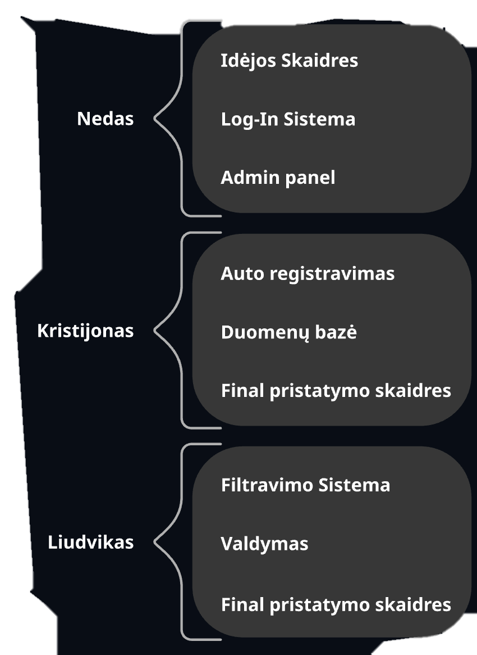

Darbų Pasiskirstimas

Slide 16

Nedas
Kristijonas
Liudvikas
Nedas Miliūnas
Liudvikas Kadys
Kristijonas Bukavickas
<github.com/Rencikas/techas_2025>

